Slide 1

MATLAB® 在工程上的應用
William J. Palm III
張智星 審閱
Chapter 6
模型建立及迴歸
Copyright © 2011. The McGraw-Hill Companies, Inc. This work is only for non-profit use by instructors in courses for which this textbook has been adopted. Any other use without publisher’s consent is unlawful.

Slide 2
學習大綱
6.1 函數發現
6.2 迴歸
6.3 基本擬合介面
6.4 摘要

Slide 3
使用線性、冪次及指數函數來描述資料
每一個函數若為以下列指定的軸畫出來都會是一條直線。
線性函數y(x) = mx + b 以直線軸畫出會得到一條直線。斜率為m，與縱軸的交點為b。
2. 冪函數y(x) = bx^{m} 以全對數軸畫出會得到一條直線。
3. 指數函數y(x) = b(10)^{mx} 或其等效的形式y = be^{mx} 以y 軸為對數的半對數軸，畫出來會得到一條直線。

Slide 4
函數發現的步驟
檢查接近原點的資料。指數函數永遠不會通過原點（除非b = 0，但這是無意義的）。（參見圖6.1-1 中以b = 1 所繪製的指數函數圖形。）線性函數在b = 0 的情況下會通過原點。冪函數在m > 0 的情況下才會通過原點。（參見圖6.1-2 中以b = 1所繪製的冪函數圖形。）
使用直線比例畫出資料。如果得到直線，則表示此資料可以使用線性函數來表示，此時工作完成。反之，若在x = 0處具有資料，則
a. 如果y(0) = 0，嘗試使用冪函數。
b. 如果y(0) ≠ 0，嘗試指數函數。
如果在x = 0沒有給定資料，則進行步驟3。

Slide 5
函數發現的步驟（續）
如果你懷疑是一個冪函數，則在全對數比例的圖上畫出資料點。冪函數僅會在全對數圖上形成一條直線。如果你懷疑是一個指數函數，則使用半對數比例圖畫出資料。指數函數只有在半對數圖上才會是一條直線。
在函數發現的應用中，我們使用全對數或半對數圖來辨認函數類型，但無求得係數b及m，原因是在對數比例的圖形上很難進行內插。

Slide 6
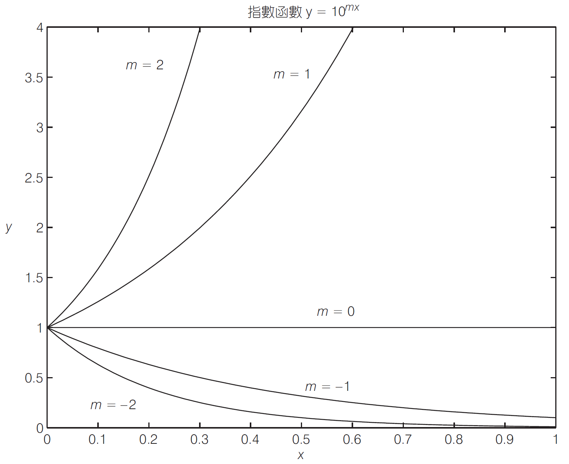
圖6.1–1 指數函數範例

Slide 7
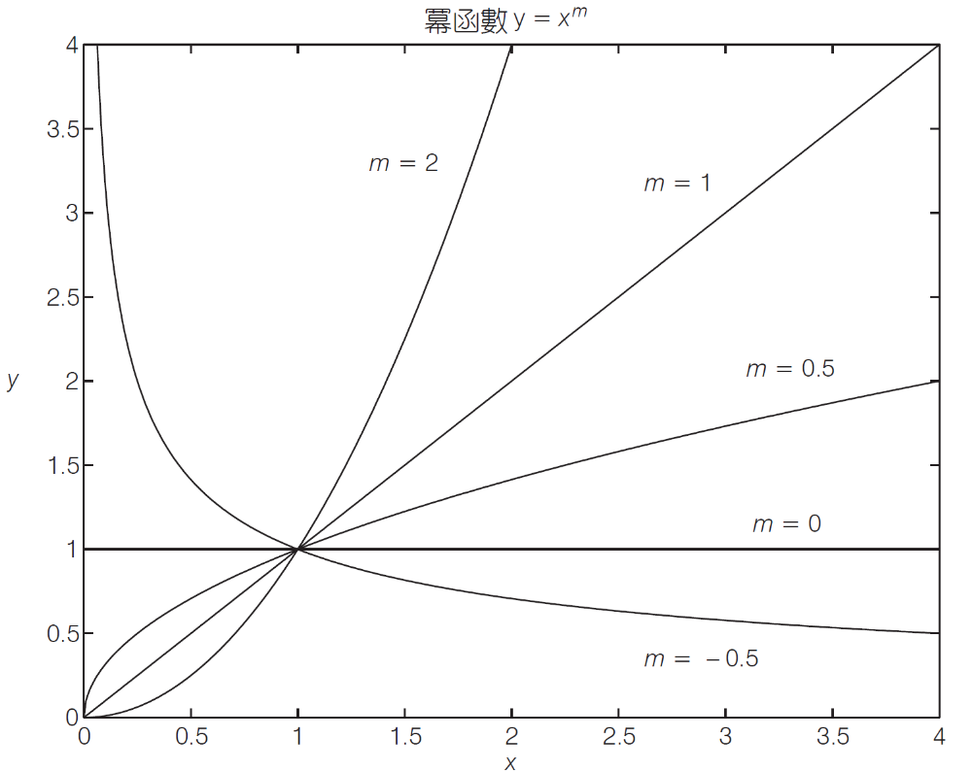
圖6.1–2 冪函數範例

Slide 8
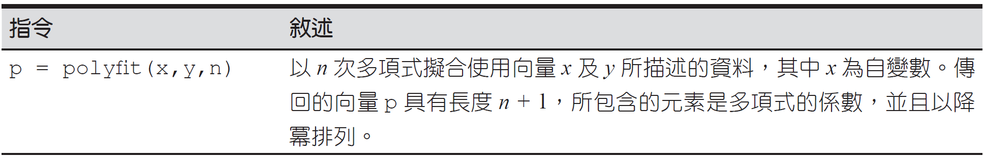
圖 6.1–1 polyfit函數

Slide 9
使用polyfit函數配適資料的方程式
線性函數：y = mx + b。在此情況下，多項式w = p₁z + p₂中的變數w及z是原本的資料變數x及y，我們可以藉由輸入p = polyfit(x,y,1) 來求出能擬合這些資料的線性函數。向量p中的第一個元素p₁ 會是m，第二個元素p₂ 為b。

Slide 10
使用polyfit函數配適資料的方程式（續）
冪函數：y = bx^{m}。在此情況下，log₁₀ y = m log₁₀ x + log₁₀ b，其對應的形式為w = p₁z + p₂，其中多項式變數w 及z 對應到原本的資料變數x 及y，因為w = log₁₀ y，而z = log₁₀ x。因此，我們透過輸入p= polyfit(log10(x), log10(y),1)，可以求出擬合這些資料的冪函數。向量p 中的第一個元素p₁ 會是m，第二個元素p₂ 為 log₁₀ b。我們可以從b = 10^{p2} 中求出b 值。

Slide 11
使用polyfit函數配適資料的方程式（續）
指數函數：y = b(10)^{mx}。在此情況下，log₁₀ y = mx + log₁₀ b，其對應到的形式為w = p₁z + p₂，其中多項式變數w 及z 對應到原本的資料變數x 及y，因為w = log₁₀ y，而z = x。因此，我們透過輸入p = polyfit(x, log10(y),1)，可以求出擬合這些資料的指數函數。向量p 中的第一個元素p₁ 會是m，第二個元素p₂ 為log₁₀ b。我們可以從b = 10^{p2} 中求出b 值。

Slide 12
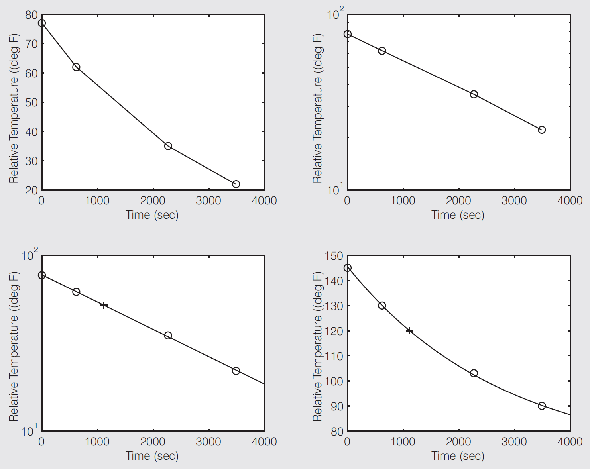
圖6.1-3 在不同的座標上，畫出一杯降溫中咖啡的溫度

Slide 13
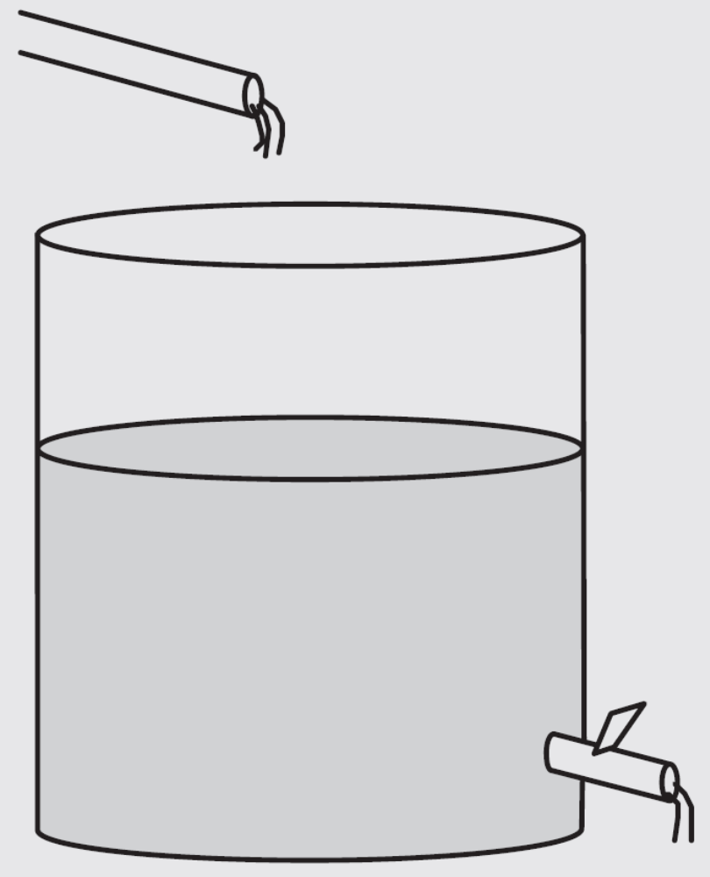
圖6.1-4 驗證托里切利定律的實驗

Slide 14
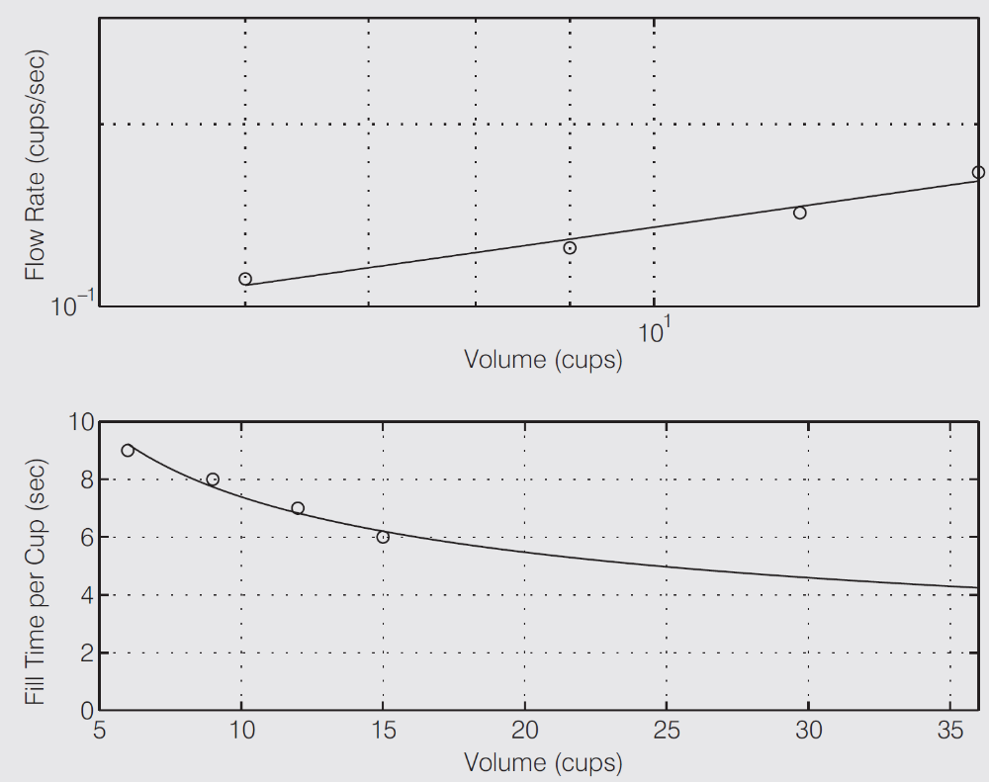
圖6.1-5 一咖啡杯容量的流率和裝滿時間

Slide 15
最小平方法
根據最小平方準則，最佳擬合的直線就是能夠最小化J的那一條直線，而J是資料點及直線之間垂直差異的平方和。這些差異我們稱為殘差 (residual)。

Slide 16
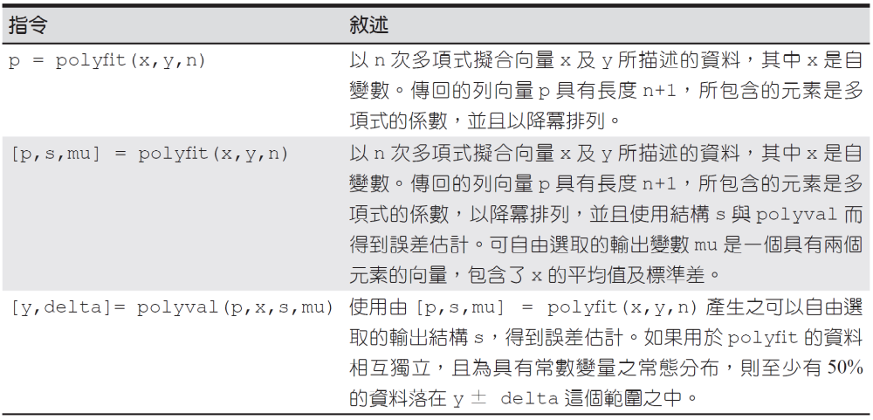
表6.2-1 多項式迴歸函數

Slide 17
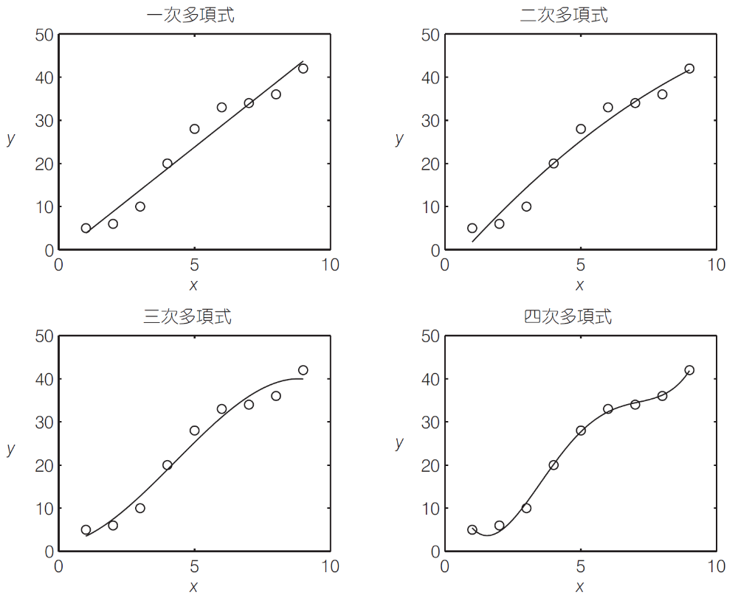
圖6.2-1 用一次到四次多項式所畫出的迴歸曲線

Slide 18
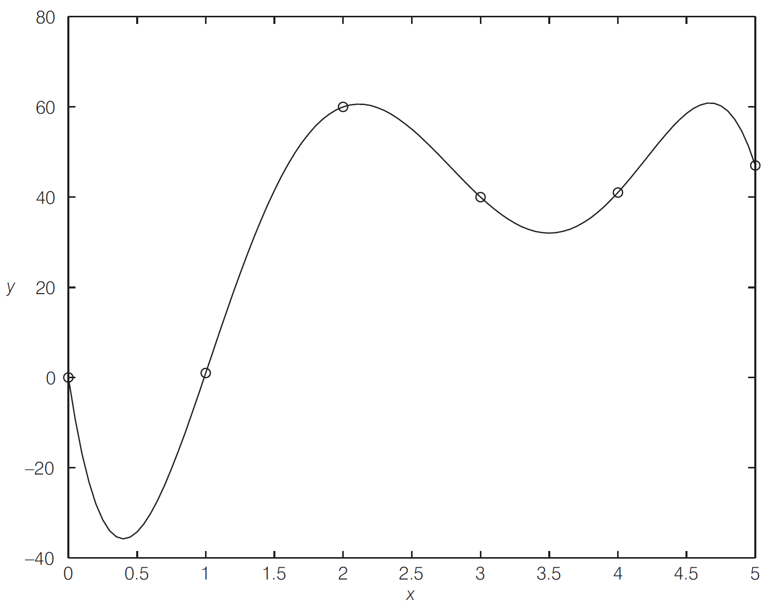
圖6.2-2 一個通過六個資料點，但點和點之間具有很大差距的五次多項式範例

Slide 19
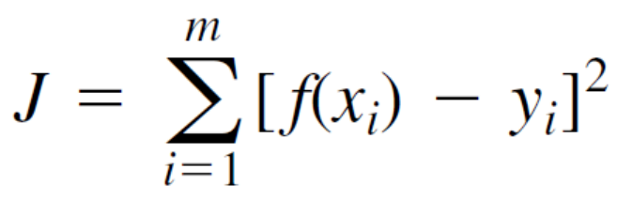
擬合曲線的好壞
我們用最小平方準則來擬合函數f(x)，即是殘差J的平方和。定義如下：
我們可以使用J值來比較描述相同資料的兩個或多個函數的曲線擬合好壞程度。能夠得到最小J值的函數便有最佳的資料擬合。

Slide 20
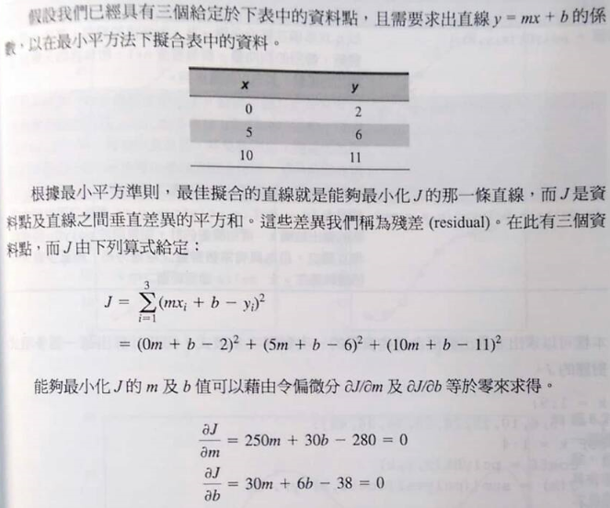

Slide 21
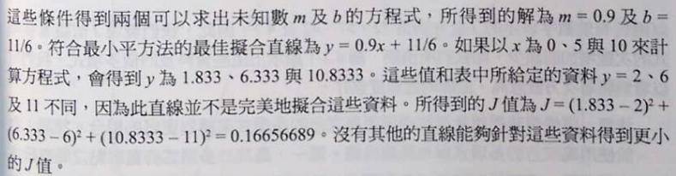

Slide 22
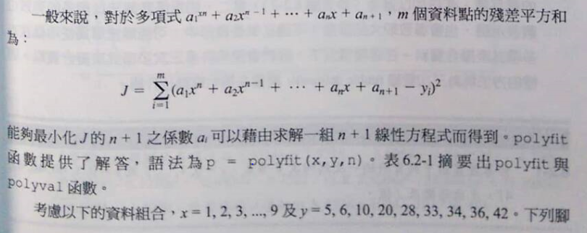

Slide 23

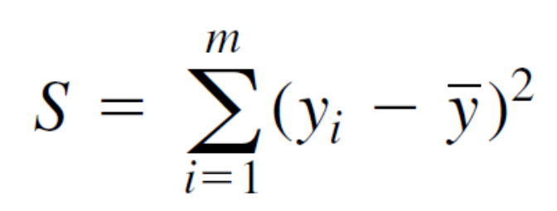
擬合曲線的好壞（續）
我們標記值y到平均值 之間的差異量的平方和為 S，我們可以由下列公式計算

Slide 24
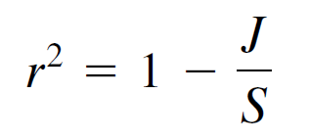
擬合曲線的好壞（續）
此公式可以用來計算另一個此曲線配適的好壞程度的指標，即判定係數，又稱為 r平方值。其定義如下：
S值表示此資料在平均值附近的散布情形，J值則表示此模型無法說明資料散布情形的程度。因此，J/S率表示此模型無法說明之分數變化量。

Slide 25
擬合曲線的好壞（續）
對於一個完美的擬合， J = 0 且 r ² = 1。因此， r ²愈接近1，表示擬合度愈好；r ²最大為1。
J 可能會大於S，所以r ²可能會是負值。若是出現這種情況，表示這是一個很不好的模型。
以經驗法則來說，一個好的擬合至少要能夠說明99%的資料變化量。這個值對應到r ² ≥ 0.99。

Slide 26
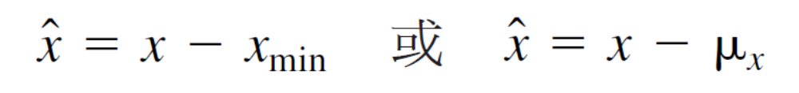
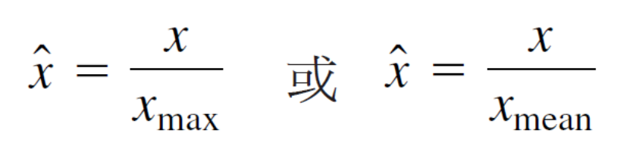
調整資料的比例
在計算係數時，計算誤差所造成的影響可以藉由適當地調整x值的比例來減輕。
你可以在使用polyfit之前調整資料比例。如果x的範圍太小，常用的調整比例方法為：
如果x的範圍太大，則調整比例的方法為：

Slide 27
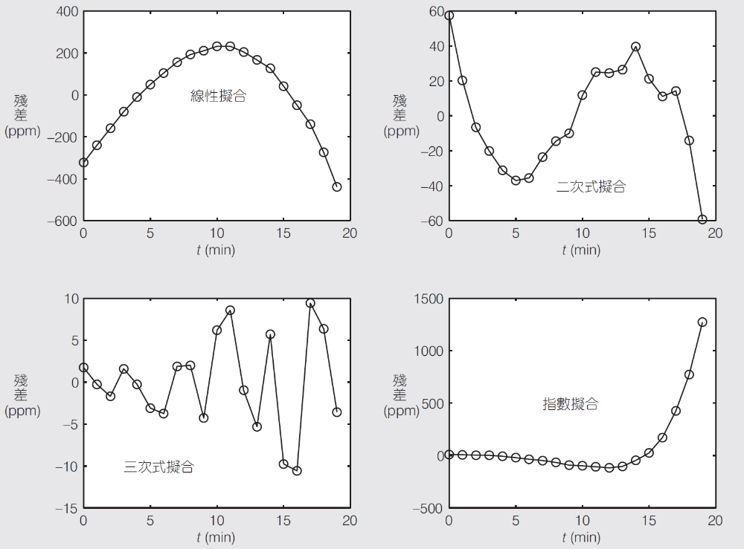
圖6.2-3 四種模型的殘差圖

Slide 28
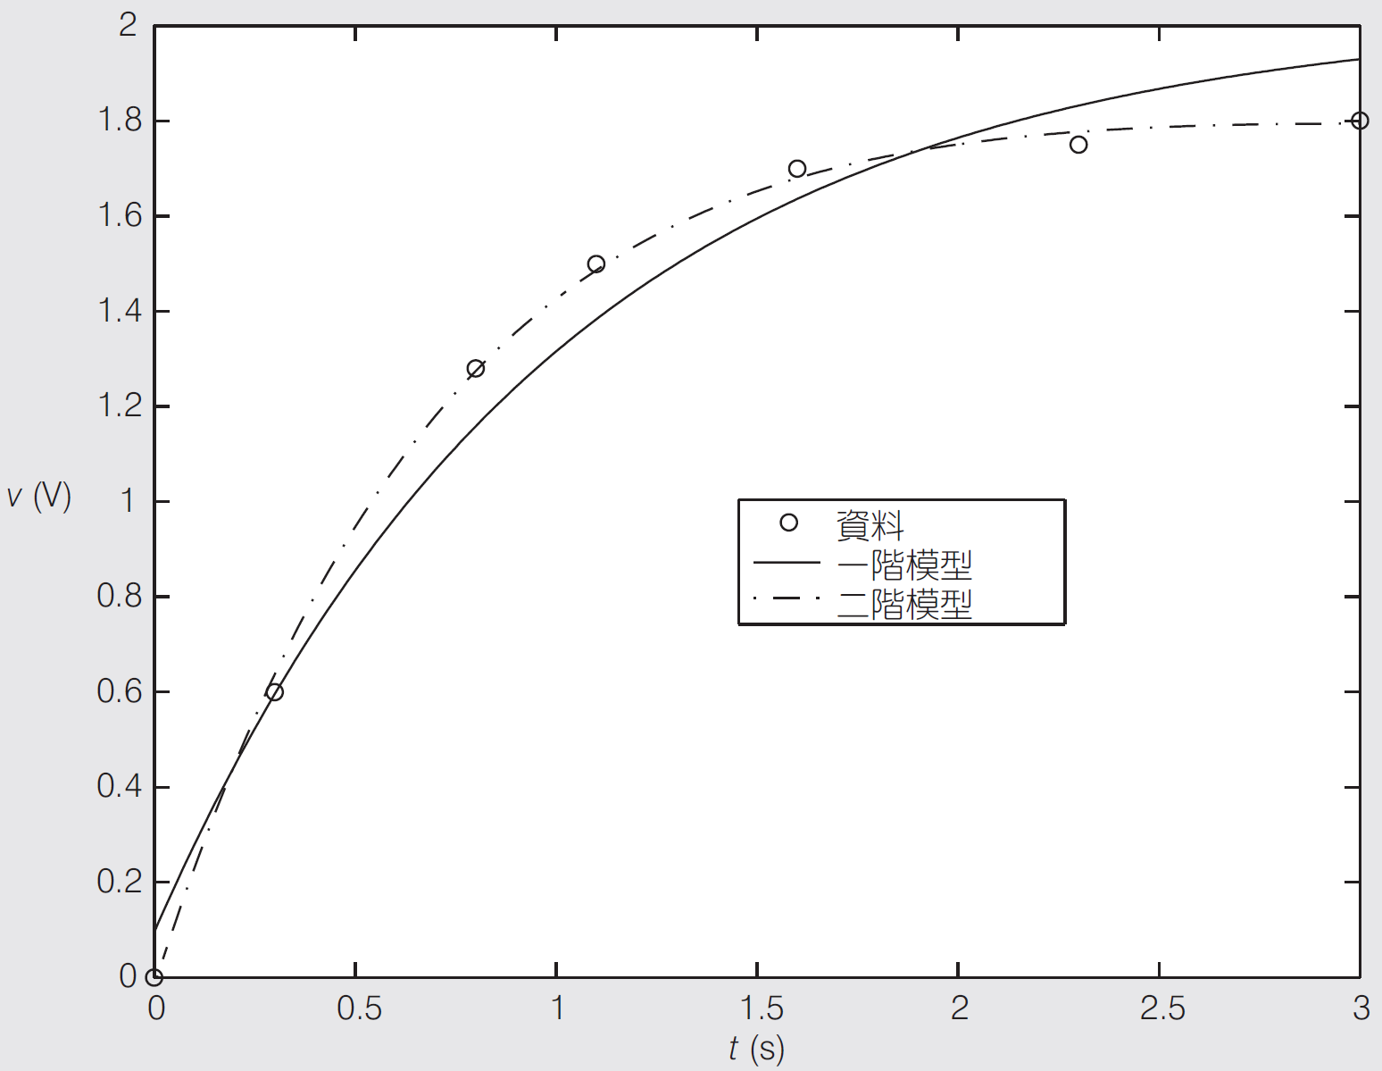
圖6.2-4 一階擬合模型和二階擬合模型之比較

Slide 29
基本擬合介面
MATLAB透過基本擬合介面支援曲線擬合。使用這個介面，你可以在容易使用的環境下很快地進行基本曲線擬合任務。此介面是特別設計以能夠讓你達成：
以三次雲線或高達十次方的多項式來擬合資料。
對於給定的資料組同步畫出許多擬合圖形。
畫出殘差。
檢查擬合的數值結果。
對擬合進行內插或外插。
使用數值擬合的結果及殘差的範數註解圖形。
將擬合及計算所得的結果儲存於MATLAB 工作區中。

Slide 30
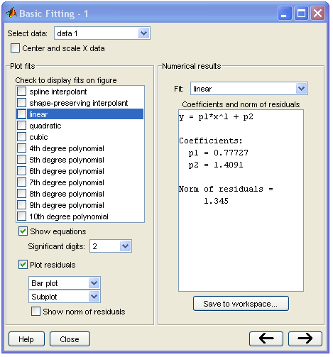
圖 6.3-1 基本擬合介面

Slide 31
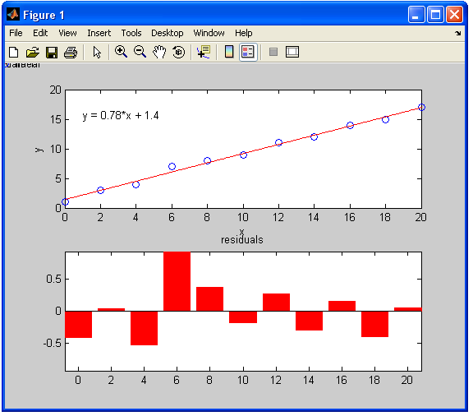
圖6.3-2 由基本擬合介面產生的圖

